Slide 1
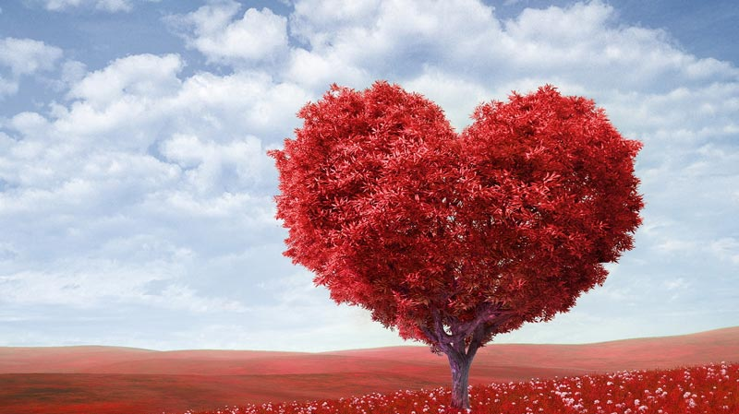
ΚΑΛΩΣΟΡΙΣΜΑ

Slide 2
ΛΙΓΕΣ ΣΚΕΨΕΙΣ ...
Γεια σας παιδιά,
Ελπίζω να είστε καλά και ασφαλείς μαζί με την οικογένειά σας στο σπίτι. Τα σχολεία έχουν κλείσει εδώ και καιρό εξαιτίας του κορωνοϊού.Δεν προλάβαμε καν να αποχαιρετιστούμε. Αυτό είχε σαν αποτέλεσμα να χαθεί η καθημερινή μας επικοινωνία αλλά και η δική σας με τους συμμαθητές σας.
Ήρθε η ώρα να σας πω ότι πλέον θα επικοινωνούμε με έναν τρόπο λίγο διαφορετικό από το συνηθισμένο.Η επικοινωνία μας πάει πια σε ένα άλλο επίπεδο: ΔΙΑΔΙΚΤΥΑΚΑ.Ελπίζω έτσι να διατηρήσουμε την επαφή μας τώρα που τα σχολεία είναι κλειστά.Μακάρι να σας αρέσει ο νέος τρόπος επικοινωνίας μεταξύ μας!!!
Οι εργασίες που θα έχετε θα είναι επαναληπτικές με στόχο την εμπέδωση της ύλης και τη δική σας εξάσκηση.
Μέχρι να επιστρέψουμε στην καθημερινότητά μας και στο σχολείο μας να θυμάστε:ΠΡΟΣΟΧΗ,ΨΥΧΡΑΙΜΙΑ,ΘΕΤΙΚΕΣ ΣΚΕΨΕΙΣ,ΥΠΟΜΟΝΗ ΚΑΙ ΠΟΛΛΑ ΠΟΛΛΑ ΧΑΜΟΓΕΛΑ ΧΑΡΑΣ ΚΑΙ ΑΙΣΙΟΔΟΞΙΑΣ!!!ΟΛΑ ΘΑ ΠΑΝΕ ΚΑΛΑ!!!Είμαι σίγουρη και το ίδιο θα ήθελα να είστε και εσείς!ΓΔιατηρήστε την καλή σας διάθεση και προσπαθήστε να την μεταδίδετε!!!
Να προσέχετε τον εαυτό σας και τους αγαπημένους σας!Σας σκέφτομαι και μου λείπετε!Καλή αντάμωση!!!
Η δασκάλα σας
Οικονόμου Μαρία

